Slide 1
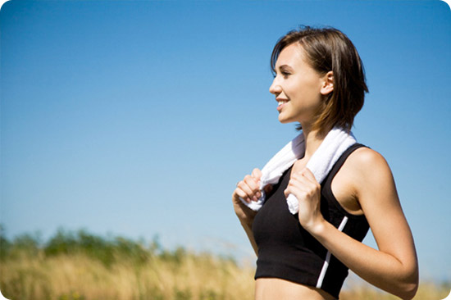
Работу выполнила: учитель физической культуры Третьякова Ирина Владимировна
Человек – часть живой природы
Если человек часть живой природы, то и она от него зависит: она его сделала – он его переделывает.
( А. Франс)

Slide 2
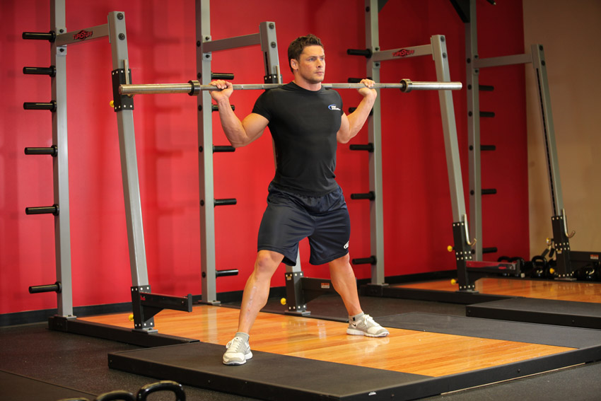
Положение человека в природе
Все в природе взаимосвязано. Живой организм человека есть целостная система. Организм человека постоянно изменяется от момента рождения до момента смерти.
Также при определенной физической нагрузке меняется и наше тело.

Slide 4
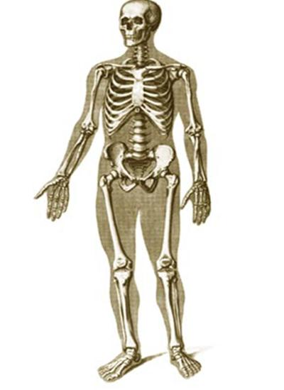
скелет
Опорой нашего тела служит скелет, построенный из более чем 200 костей.

Slide 5
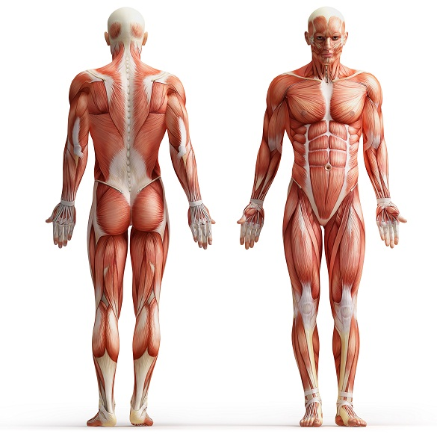
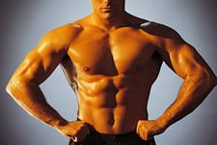
мышцы
Мышцы — активная часть двигательного аппарата. Всего у человека более 6оо мышц. Количество мышечных волокон определяется генетически и практически не меняется в течение жизни.

Slide 6
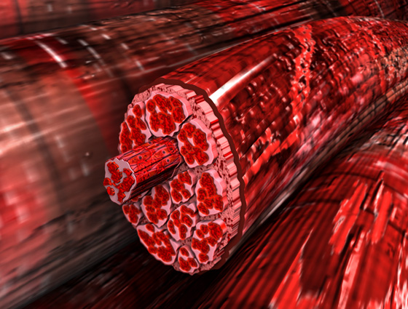
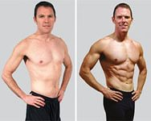
Если тренировать мышцы
Постоянные тренировки увеличивают силу мышц.
Мышечные волокна окружает соединительная ткань. Ее основная роль: защита и укрепление костей. Во время силовых тренировок, в этой ткани образуются микроповреждения, и именно во время их лечения, волокна получают объем и тем самым мышцы набирают массу.

Slide 7
Обруч самый лучший тренажер для мышц

Slide 8
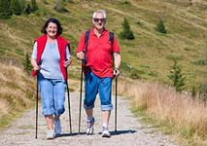
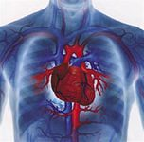
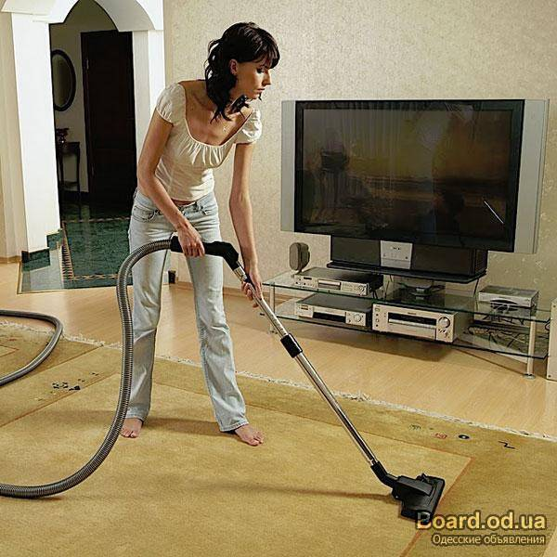
сердце
Мотор нашего организма – это сердце. Оно обеспечивает движение крови по организму. Будучи сугубо мышечным органом, сердце раньше всего страдает от отсутствия движения, достаточного количества сокращения собственных структур.
Самые простые упражнения для укрепления сердечной мышцы – обычная домашняя работа в квартире или на даче.
Также для укрепления сердечной мышцы полезной будет простая спортивная ходьба. Оздоравливающей для сердца нагрузкой будет считаться та физическая нагрузка, продолжительность которой составляет не менее 30-50 минут, а энергичность – близкая к высокой.

Slide 9
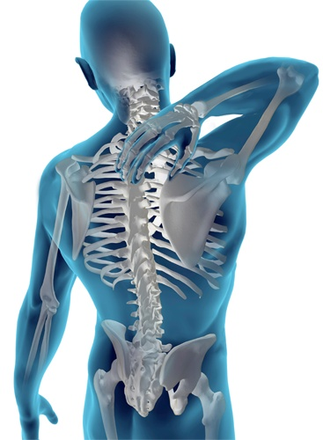
позвоночник
Позвоночник человека выполняет важнейшие функции:
Опорную функцию, которая связывает организм человека в единую систему;
Защитную функцию, которая предотвращает травмы спинного мозга;
Амортизационную функцию, которая смягчает резкие движения, падения и прыжки;
Двигательную функцию, которая обеспечивает повороты головы, туловища и возможность ходьбы.

Slide 10
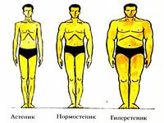
Мы все такие разные
Все люди на земле совершенно разные. Все мы отличаемся друг от друга. Различают три вида телосложения.

Slide 11
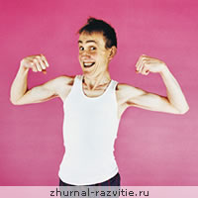
Астеники верхняя часть тела относительно короткая, руки и ноги длинные, ступни и кисти узкие, а также небольшой корпус и узкие плечи, по сравнению с другими типами. Астеники, как правило, имеют длинные тонкие мышцы, которые развиваются крайне медленно, при этом у них весьма ограниченные запасы жира. Таких людей называют худыми.
Для такого типа людей подходят следующие виды спорта:
Легкая атлетика, волейбол, баскетбол, регби.

Slide 12
Нормостеник отличается мускулатурой, которая от природы (без тренировок) сильна и заметна, и у него почти нет лишнего веса. Нормостеник имеет длинную верхнюю часть тела, его кости толстые, а мышцы - объемные.
Люди с таким телосложением больше всего способны к успехам в любом виде спорта. Нормостеник способен наращивать мышечную массу без особых трудностей. Нормостеник — рожденный быть лидером.

Slide 13
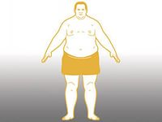
Гиперстеники обладают широкими округлыми формами. Как правило, у них больше содержание жира, чем у других типов. Из-за замедленного обмена веществ гиперстеники быстро набирают вес. Спортом они заниматься не любят. Однако представители этого типа больше, чем остальные, нуждаются в наращивании мышечной ткани. Мышцы расходуют много энергии, ускоряя обмен веществ. Для сохранения привлекательной фигуры гиперстеникам придется приложить немало усилий. Часто с возрастом фигура гиперстеников начинает все больше расплываться, несмотря на физическую активность и разумное питание.
Для этого типа подходят виды спорта, где нужна сила.( борьба, тяжелая атлетика)

Slide 14
Проверь себя

Slide 15
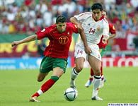
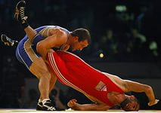
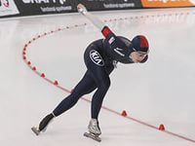
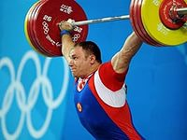
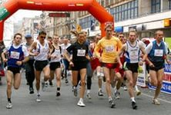
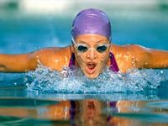
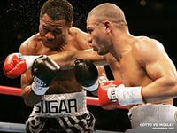
1. Определи каким видам спорта лучше заниматься гиперстеникам ?

Slide 16
2. Сколько в организме человека костей ?
200
300
600
3. Зачем человеку позвоночник?
Защищает грудную клетку
Создает опору всему скелету
Обеспечивает прочность ноги

Slide 17
4. При помощи чего мышцы прикрепляются к костям ?
суставы
сухожилия
Нервы
5. Самый лучший тренажер для мышц?
Велосипед
Обруч
Гантели

Slide 18
6. Чтобы сердце всегда было в тонусе необходимо:
Курение
физические нагрузки
стресс

Slide 19
ответы
Гиревой спорт, тяжелая атлетика, борьба, бокс.
200 костей.
Создает опору всему скелету
Сухожилия
Обруч
6. Физические нагрузки

